Slide 1
Молекулярная
Богданова Ирина Викторовна, ГОУ СОШ №617,
г. Санкт-Петербург
Повторительно-обобщающий урок
10 класс

Slide 2
Молекулярная физика
МКТ идеального газа
Термодинамика

Slide 3
Физическая теория
Основание
Эмпирический базис
Идеализированный объект
Ядро
Система законов
Фундаментальные постоянные
Следствие
Объяснение фактов
Практические применения
Система величин
Законы сохранения
Предсказания нового

Slide 4
Опытное основание
Броуновское движение
Диффузия
Испарение тел
Дробление тел
Упругость тел
Невозможность самопроизвольного сжатия газа
Невозможность построения вечного двигателя
Выравнивание температур соприкасающихся тел

Slide 5
Физическая модель
Идеальный газ –
Термодинамическая система -
совокупность материальных точек, не взаимодействующих между собой на расстоянии, испытывающих абсолютно упругие столкновения
изолированная система тел, находящаяся в состоянии термодинамического равновесия

Slide 6
Система законов
Основное уравнение МКТ
Уравнение состояния идеального газа
I закон термодинамики:
II закон термодинамики: в циклически действующем тепловом двигателе невозможно преобразовать всё количество теплоты, полученное от нагревателя, в механическую работу.

Slide 7
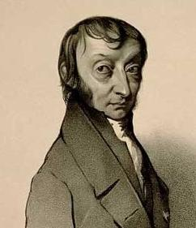
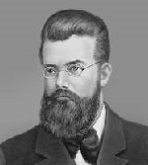
Фундаментальные постоянные
Постоянная Авогадро
Постоянная Больцмана

Slide 8
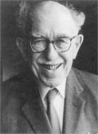
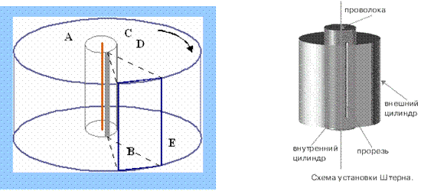
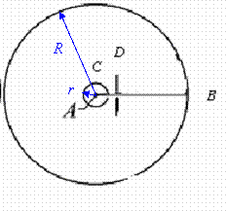
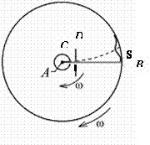
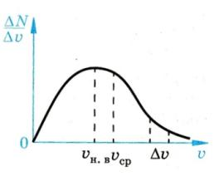
Опыт Штерна

Slide 9
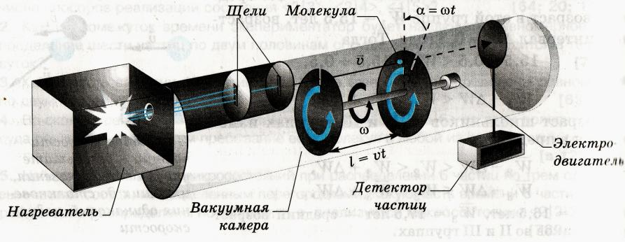
Опыт Ламмерта

Slide 10
Методы описания тепловых явлений
 | Статистический метод | Термодинамический метод
Объект описания | Газ – система микрочастиц | Газ – макроскопическая система
Физическая модель | Идеальный газ | Термодинамическая система
Основные величины | Масса молекулы – m₀ Концентрация молекул – n Средняя квадратичная скорость молекул – υ Средняя кинетическая энергия молекул – E Количество вещества – ν Молярная масса – M Постоянная Больцмана - k | Масса газа – m Давление – p Объём – V Температура – T Плотность – ρ Внутренняя энергия – U Универсальная газовая постоянная - R

Slide 11
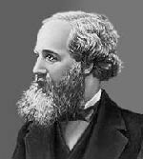
Статистический метод
Распределение молекул идеального газа в пространстве
Молекулы идеального газа в отсутствие внешних сил распределены в пространстве равномерно
Распределение молекул идеального газа по скоростям
Распределение Максвелла
S = k ln W

Slide 12
Связь между основными величинами в статистической механике и термодинамике

Slide 13
МКТ
Средства описания
Основные понятия
Основные положения

Slide 14
Молекулярно – кинетическая теория
Изучает: свойства систем, состоящих из большого числа микроскопических частиц, характера их движения и взаимодействия.
Типичные явления: диффузия, теплопроводность, броуновское движение
14

Slide 15
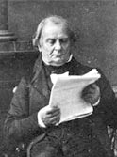
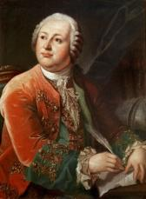
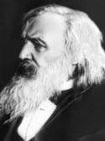
Основные положения МКТ
Все вещества состоят из частиц, между которыми есть промежутки
Все частицы находятся в непрерывном хаотическом движении, скорость которого зависит от температуры
Между частицами существуют силы притяжения и силы отталкивания

Slide 16
Применения МКТ:
объяснение и расчёт явлений
теплового расширения
броуновского движения
поверхностного натяжения
диффузии

Slide 17
Термодинамика
Что изучает
Свойства макротел и явления, опираясь на общие законы термодинамики в рамках модели «термодинамическая система»
Типичные явления: тепловое равновесие,
изменение агрегатного состояния

Slide 18
Термодинамика
Средства описания
Законы термодинамики
1 закон термодинамики
2 закон термодинамики
Основные понятия
Давление, объём, температура, работа и количество теплоты, внутренняя энергия

Slide 19
Кинетическая энергия хаотического движения частиц
Потенциальная энергия взаимодействия частиц
Внутренняя энергия

Slide 20
Способы изменения внутренней энергии
Теплопередача
Теплопроводность
Конвекция
Совершение механической работы
Трение
Излучение
Деформация

Slide 21
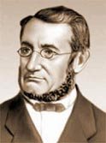
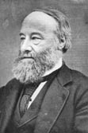
I закон термодинамики
Важным следствием первого закона термодинамики является утверждение о невозможности создания машины, способной совершать полезную работу без потребления энергии извне и без каких-либо изменений внутри самой машины. Такая гипотетическая машина получила название вечного двигателя (perpetuum mobile) первого рода.

Slide 22
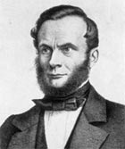
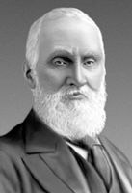
II закон термодинамики
Невозможен процесс, единственным результатом которого была бы передача энергии путем теплообмена от тела с низкой температурой к телу с более высокой температурой.
В циклически действующей тепловой машине невозможен процесс, единственным результатом которого было бы преобразование в механическую работу всего количества теплоты, полученного от единственного теплового резервуара.
Гипотетическую тепловую машину, в которой мог бы происходить такой процесс, называют «вечным двигателем второго рода».

Slide 23
Применение термодинамики
Энергетика
Расчёты тепловых процессов
Объяснение действия тепловых машин

Slide 24
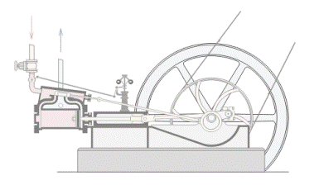
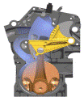
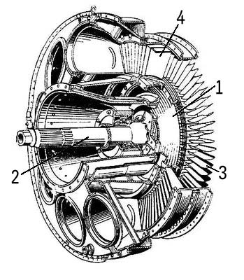
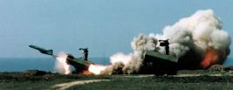
Тепловые двигатели
Название | Изобретатели | Схема | КПД
Паровая машина | Д. Уатт |  | 1%-10%
Двигатель внутреннего сгорания | Н. Отто |  | 20% - 30%
Паровая турбина | Г. Лаваль |  | 35% - 45%
Реактивный двигатель | О. фон Браун |  | 40% - 50%

Slide 25
Изменение агрегатных состояний
Фазовый переход | Название процесса | Формула | График
Пар - жидкость | Парообразование конденсация | Q = r·m r – удельная теплота парообразования (конденсации)
Жидкость - твёрдое тело | Плавление Кристаллизация | Q = λ·m λ – удельная теплота плавления (кристаллизации)
кипение
конденсация
плавление
кристаллизация

Slide 26
Название теории | Основание теории | Ядро теории | Следствия теории
Молекулярно-кинетическая теория (МКТ)
1.Броуновское движение, диффузия, испарение тел, упругость тел и др.
Закон Бойля-Мариотта, закон Гей-Люссака, закон Шарля
2. Идеальный газ
Описание свойств тел в различных агрегатных состояниях
3. Масса молекулы, средняя кинетическая
энергия молекул и др.
1. Невозможность построения вечного двигателя
Объяснение действия тепловых машин
В циклически действующей тепловой машине невозможно преобразовать в работу всё количество теплоты, получаемое от нагревателя
2. Термодинамическая система
Термодинамика
Расчёт тепловых процессов
3. Температура, давление, объём, внутренняя энергия, работа, количество, теплоты

Slide 27
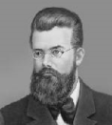
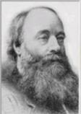
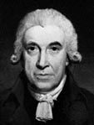
Творцы науки
т
т
т
а
 |  |  |  |  | 1
 |  |  |  | 2
 |  |  | 3
 |  | 4
 | 5
6
У
Ш
е
р
н
Д
ж
о
у
л
ь
К
е
л
ь
в
и
н
а
Б
о
л
ь
ц
м
н
а
К
л
п
е
р
о
н
Й

Slide 28
Тест по теме «Молекулярная физика» 1 вариант
Основанием молекулярно кинетической теории является:
Опыт Штерна
Диффузия
Испарение
Упругость тел
Физическая модель, используемая в термодинамике, это:
Абсолютно твёрдое тело
Материальная точка
Термодинамическая система
Идеальный газ

Slide 29
Для описания тепловых явлений в молекулярной физике используются :
Координатный метод
Статистический метод
Термодинамический метод
Метод проб и ошибок
Основными понятиями в термодинамике являются :
Масса молекулы
Температура
Давление
Средняя кинетическая энергия молекул

Slide 30
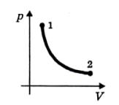
Первый закон термодинамики сформулировали:
Д.Максвелл
Д.Джоуль
Р.Майер
Г.Гельмгольц
Следствием какого закона молекулярно-кинетической теории является закон, описывающий данный процесс:
Уравнения состояния идеального газа
Основного уравнения молекулярно-кинетической теории
Ни того, ни другого
И того , и другого

Slide 31
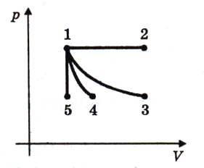
Что не относится к ядру теории «Термодинамика»:
Описание цикла Карно
Расчёт адиабатного процесса в двигателе Дизеля
Описание процесса плавления стали в мартеновской печи
Все указанные вопросы
При каком процессе работа газа имеет максимальное значение:
1 -2
1 -3
1 -4
1 -5

Slide 32
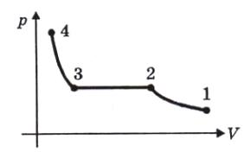
Какой из участков изотермы соответствует процессу конденсации пара:
1 -2
2 -3
1- 3
2 -4
3 -4
Какое из перечисленных свойств характерно только для аморфных тел:
Анизотропность
Существование определённой температуры плавления
Отсутствие определённой температуры плавления
Низкая теплопроводность

Slide 33
Тест по теме «Молекулярная физика» 2 вариант
Следствиями теории «Термодинамика» являются:
Описание фазовых переходов
Описание цикла Карно
Объяснение молекулярного строения тел
Создание материалов с заранее известными свойствами
Физическая модель, используемая в молекулярно-кинетической теории, это:
Абсолютно твёрдое тело
Материальная точка
Термодинамическая система
Идеальный газ

Slide 34
Объектом описания тепловых явлений статистическим методом является :
Газ – макроскопическая система
Газ – микроскопическая система
И то, и другое
Нет правильного ответа
Основными понятиями в молекулярно-кинетической теории являются :
Масса молекулы
Внутренняя энергия
Объём газа
Средняя кинетическая энергия молекул

Slide 35
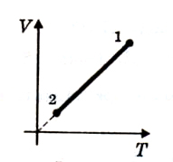
Формулировки II закона термодинамики предложили:
Р.Клаузиус
Д.Джоуль
У. Томсон (Кельвин)
Л. Больцман
Следствием какого закона молекулярно-кинетической теории является закон, описывающий данный процесс:
Уравнения состояния идеального газа
Основного уравнения молекулярно-
кинетической теории
Ни того, ни другого
И того, и другого

Slide 36
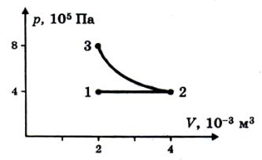
Что не входит в ядро молекулярно-кинетической теории:
Законы изопроцессов
Объяснение свойств тел в различных агрегатных состояниях
Уравнение состояния идеального газа
Постоянная Больцмана
Газ переводят в состояние 2 сначала из состояния 1, а потом из состояния 3. Сравнить совершаемые работы:
А_{1,2} > А_{3,2}
А_{1,2} = А_{3,2}
А_{1,2} < А_{3,2}

Slide 37
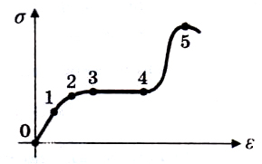
Какая точка диаграммы растяжения соответствует пределу прочности:
1
2
3
4
5
Как изменится плотность насыщенного пара, если изотермически уменьшить его объём:
Уменьшится
Увеличится
Не изменится
Вопрос не имеет смысла, так как плотность и объём не зависят друг от друга

Slide 38
Использованные ресурсы:
http://tvsh2004.narod.ru/phis.htm

